Slide 1


Slide 2

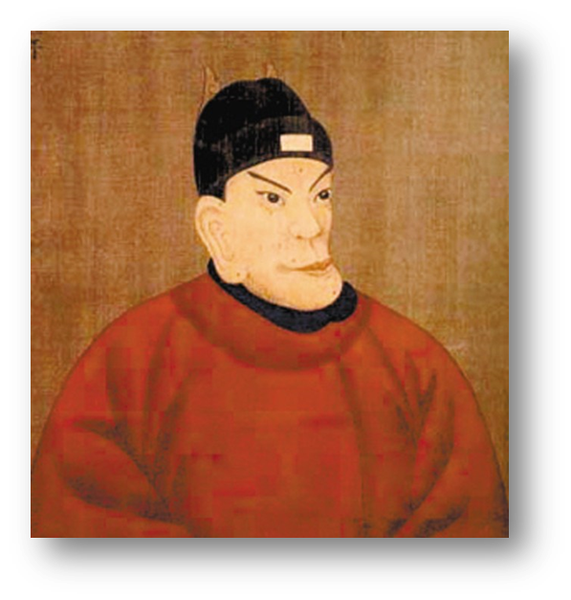
猜猜他是谁？
出身贫农，从小就是一个放牛娃；
为了活命被迫剃度为僧；
因为闹饥荒，被迫云游化缘；
元末，朝政腐败，社会动荡，
为了改善生活，参加反元起义军；
起义成功，当上了皇帝。
明朝开国皇帝
朱元璋
明太祖
（1328—1398年）
“诛元璋”
元朝
明朝
清朝
像朱元璋这样参加过农民起义的开国皇帝还有：刘邦
Notes:
好，同学们我们来玩个小游戏，你们知道这是对哪个人物的描述吗？
他是哪个朝代的开国之君呀？（诶，明朝）那同学们，我们知道一般来说开国皇帝的庙号是什么啊？（太祖）
所以，你们猜猜他的庙号是什么？朱元璋这个名字是他后来投奔郭子兴时取的，璋是一种很锋利的玉器，“朱元璋”的谐音是“诛元璋”，意思是朱元璋要将自己锤炼成诛灭元朝的利器。
（太祖作为帝王庙号使用，多为创基立业者，常见于开国皇帝，也有为其先人追授者。）

Slide 3

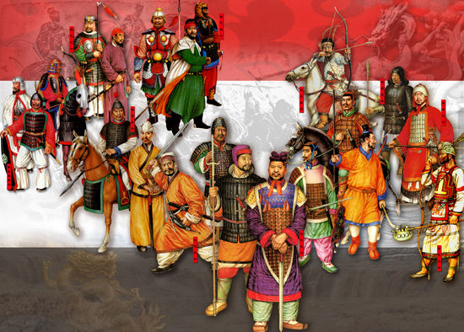
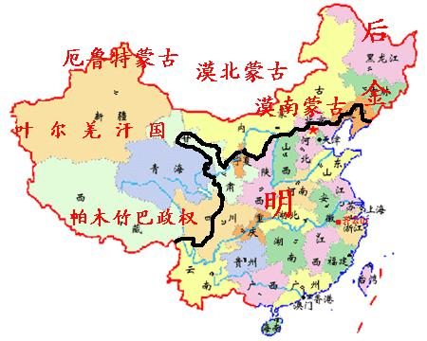
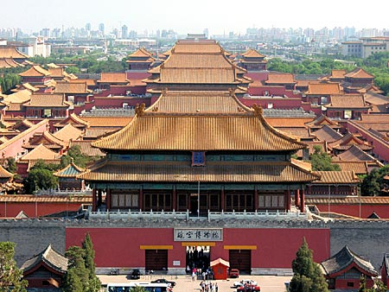
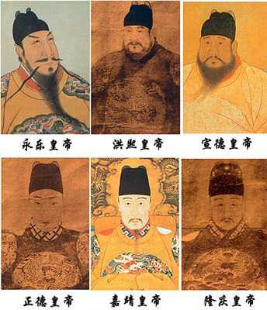

第14课 明朝的统治
Notes:
今天我们这一节课呀，主要围绕“朱元璋”这一位帝王来展开。
我们说朱元璋，他出生社会底层，当过放牛娃、出过家、做过乞丐，但他却自带“开挂”属性，没他可能就没有“明朝那些事儿”。
在元末群雄逐鹿之际，他是如何异军突起、脱颖而出，成就一番雄图霸业？
明朝建立后，他遇到了哪些烦恼，为稳固皇权，又是使出了哪些撒手锏呢？
本节课，我们就一起去了解一下！请同学们翻开课本66页

Slide 4
一、建明诛元
二、强化皇权
三、经济发展

Slide 5
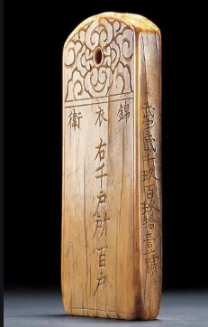
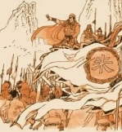
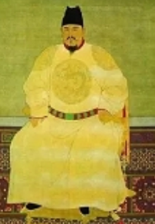
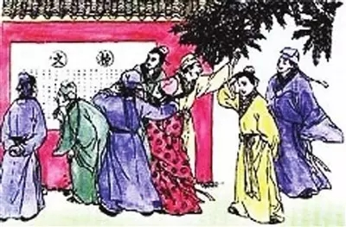
一、建明诛元
Notes:
刚刚我们稍微了解了朱元璋的部分人生经历，他从牧童到帝王，华丽转身，成功地完成了人生逆袭，成为了大明王朝的缔造者。而关于明朝的建立的基本概况是怎么样的呢？昨天，

Slide 6
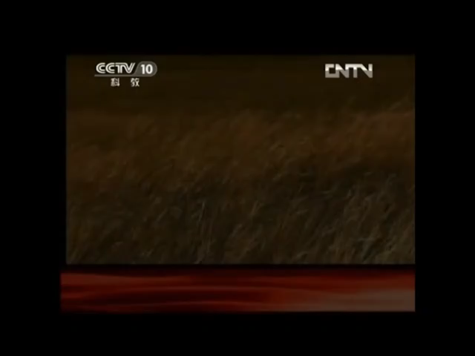
明朝建立
资料卡片
背景：
统一策略：
时间：
建立者：
年号：
都城：
元末，朝政腐败，导
致社会矛盾激化，各地农民起义风起云涌。
高筑墙，广积粮，缓称王。
（P66，《相关史事》倒数第三行）
1368年
朱元璋（明太祖）
1421年，明成祖迁都到北京。
洪武
应天府（今南京）
Notes:
朱元璋1328年出生于一个贫困家庭，为了生存，他当过放牧娃、和尚、乞丐。元朝末年，社会矛盾激化，各地农民起义风起云涌。朱元璋顺势参加了郭子兴的红巾军起义，由于作战勇猛，足智多谋，他很快得到郭子兴的赏识，并且在郭子兴死后，朱元璋成为红巾军的实际领袖。他采纳有才之士——朱升的所提出的统一策略：“高筑墙，广积粮，缓称王。”此举为他赢得了广大人民群众、文臣武官的大力支持，朱元璋的势力也随之不断壮大，并逐步消灭了东南各地群雄。1368年，朱元璋称帝，建立明朝，定都应天府，他就是明太祖。随后，明军攻占元大都，结束了元朝对全国的统治。
历经艰难的朱元璋成功实现人生大逆袭，当上皇帝之后，他就在想怎样才能让朱家天下绵延不断、永垂不朽，大明王朝长治久安呢？
动乱之后，国家初步建立、政权不够稳固、人心浮动，朱元璋当何以巩固统治、加强君权呢？那当时的他面临着怎样的烦恼呢？我们一起来了解一下：

Slide 7
二、强化皇权
Notes:
刚刚我们稍微了解了朱元璋的部分人生经历，他从牧童到帝王，华丽转身，成功地完成了人生逆袭，成为了大明王朝的缔造者。而关于明朝的建立的基本概况是怎么样的呢？昨天，

Slide 8


建立霸业后的烦恼一：
材料一:明初一段时间曾沿袭元代行省制度,但元代行省统辖军民, “凡钱粮、兵甲、屯种、漕运、军国重事，无不领(掌管)之”，权力太大,不利于中央集权。
——《历史教学问题》
政治形势：①地方官员手握重权
◆角色扮演：
针对这个烦恼，如果你是朱元璋，你会怎么做呢？
Notes:
针对这一些烦恼，朱元璋为力求能坐稳江山、稳固皇权，吸取了元朝灭亡的教训，他使出一些撒手锏，并且他的继承者也基本沿袭了他所采取的做法。

Slide 9
1. 朱元璋全面改革官制
（1）在地方：
① 废除行中书省，分设三司，分散权力；
② 分封诸子为王，监控地方，巩固皇室。P67
中央
三司的长官都由中央任命，
直接听命于朝廷。
行中书省
布政使司
（ ）
按察使司
（ ）
都指挥使司（ ）
民政财政
司法
军务
彼此互不统辖、互相配合、互相牵制
Notes:
·洪武九年，朱元璋取消行中书省，设立三司布政使司、都指挥使司和按察使司分管地方的行政、军事和监察事务，彼此互不统辖，都直接听命于朝廷。这一改革把行中书省的权力一分为三，并且使三司相互牵制，达到了朝廷收回地方大权的目的。
·明太祖朱元璋为了确保明王朝的长治久安，想方设法加强皇室本身的力量，朱元璋还先后分封诸子为王，他把宗室二十五人（24个儿子和1个从孙）封为藩王，分驻北部边境和全国各战略要地，想通过他们来监控地方，巩固皇室。行中书省虽然被取消了，但是习惯上仍称行省，简称省。从全国来看，这些封藩主要有两类：一是腹里，二是边塞要地。受封诸王在自己的封地建立王府，设置官属，地位相当高，公侯大臣进见亲王都得伏而拜谒。

Slide 10
建立霸业后的烦恼二：
材料一:胡惟庸进左丞相。...尝以曲谨当上意，宠遇日盛，独相数岁，生杀黜陟（官员的升降），或不奏径行（直接执行）。
——《明史》
材料二:“元朝丞相‘掌军务，贰丞相，凡军国重事，无不由之’，甚至可以左右皇位继承。”“
——《元史·百官志一》
政治形势：②元朝以来，丞相专权，威胁皇权。
◆角色扮演：针对这项烦恼，如果你是朱元璋，你会怎么做呢？
Notes:
通过废除行中书省设三司，朱元璋把地方的权力收归中央，但是另一个问题又摆在他眼前，是什么问题呢？我们通过材料一起来了解一下

Slide 11
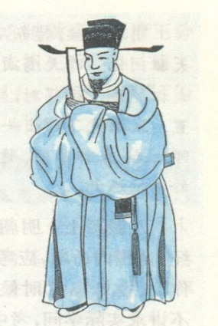
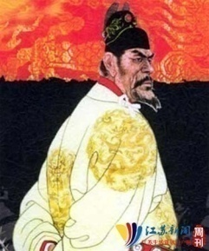
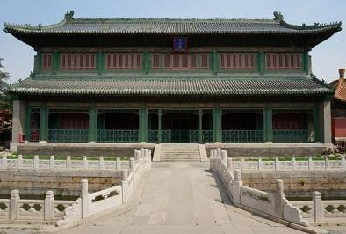
1. 朱元璋全面改革官制
（2）在中央：
①废丞相、撤中书省，由六部分理朝政，直接对皇帝负责。P67
百官未起朕先起，
百官已睡朕未睡。
不如江南富足翁，
日高三丈犹拥被。
——朱元璋
皇帝
殿阁大学士
中书省
吏部
户部
礼部
兵部
刑部
工部
明成祖时，设立内阁，协助皇帝处理政务。
Notes:
试问：朱元璋为何有这般体会感言？
丞相废除后，没有了丞相，朱元璋变得日理万机，六部之事都要亲自过问，每天处理事务多达400多件，所以才有了诗中他自嘲还比不上江南的一富翁。于是开始设立殿阁大学士来做顾问，以此来减轻皇帝的日常事务负担。
试问：但是从权力的来源，任免情况看，他会不会威胁到皇帝？
（不会，他的存在决定权在皇帝），所以他的存在就是体现了皇权的高高在上，不会对皇权构成威胁。
利：克服了朝臣权力过大的弊端，巩固了明王朝的统治，形成了比较安定的政治局面，为经济的发展创造了有利的环境。
弊：皇权高度集中，容易形成专权，出现偏颇决策，不利于提高工作效率，给明朝的统治埋下危机。它是中国封建社会逐步走向衰落在政治上的表现。

Slide 12
1. 朱元璋全面改革官制
（2）在中央：（军事方面）
②为分散兵权，朱元璋把原来的大都督府分为中、左、右、前、后五军都督府，将军队调动和武官任命的权力统归兵部，皇帝直接掌握了军事大权。P67
皇帝
前军
都督府
后军
都督府
左军
都督府
右军
都督府
中军
都督府
兵部
只有调兵权
只有统兵权
彼此互不统辖、互相配合、互相牵制

Slide 13
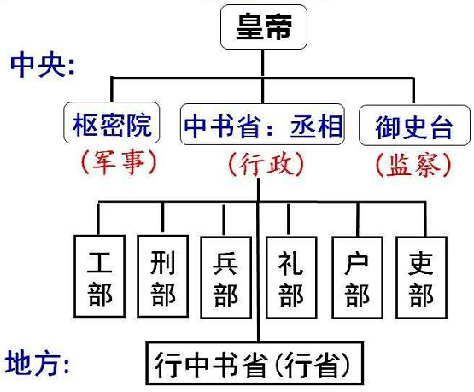
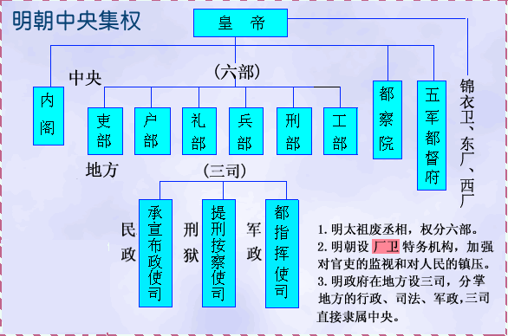
1. 朱元璋全面改革官制
元朝
明朝
×
×
Notes:
通过分散中央和地方的权力，防止地方官员和朝臣专权，进而加强了皇权。

Slide 14

1. 朱元璋全面改革官制
明朝
权力的分散与制衡：通过分散中央和地方的权力，防止地方官员和朝臣专权，进而加强了皇权。P67【问题思考答案】
朱元璋对地方和中央官制的改动，最突出的特点是什么？
Notes:
【过渡】作为开国皇帝朱元璋在明朝的政治制度建设上居功至伟，他设计的种种制度目的在于维系巩固自己的专制权力。地方和中央各个部门，互不隶属，又相互牵制，各自直接对皇帝负责，这样就大大强化了君主专制。同时，为了选拔听话的，有利于自己控制的官僚，朱元璋在选人制度方面也有所“创新”。

Slide 15
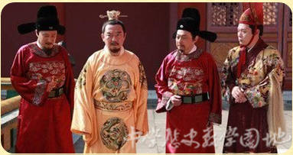
2. 设立特务机构
有一天，明朝官员宋讷在家生闷气，监视他的人认为有可能是对皇上不满，就偷偷地把他生气的样子画下来并且交给了朱元璋。结果第二天宋讷上朝，朱元璋问他昨晚为何不悦，宋讷大惊，慌忙解释说是因为下属打坏了茶具。明太祖把画像递给他看，宋讷一时间毛骨悚然。
朱元璋通过采取什么措施做到“安然朝中坐，却知天下事”？
Notes:
国子监是元、明、清三代国家设立的最高学府和教育行政管理机构，又称“太学”或“国学”。
国子监祭主要任务是掌大学之法与教学考试。

Slide 16
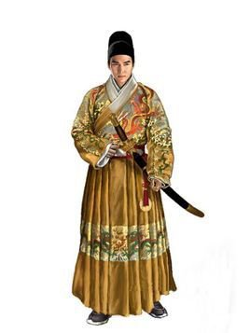
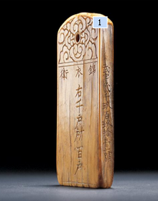
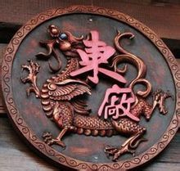
2. 设立特务机构，实行恐怖统治
“厂卫”
①明太祖设立锦衣卫，由皇帝直接掌控。P68
②明成祖设立东厂。
皇帝的耳目与爪牙
穿着飞鱼服
的锦衣卫
锦衣卫腰牌
东厂腰牌
Notes:
诏狱里采取剥皮、抽肠、刺心等种种酷刑。明成祖时还设了东厂，明宪宗又加设了西厂，三大机构统称为厂卫特务机构。
小活动：小组讨论如何看待特务制度？
教师小结：
◆设立特务机构锦衣卫，有利于皇帝对臣民的监视和侦查，强化了君权，对维护中央集权起到了一定的作用；
◆但这种特务统治使得臣民们终日诚惶诚恐，唯命是从，凡事按部就班，不求进取；同时，这种做法也使法律受到严重破坏，司法机构起不到应有的作用。

Slide 17
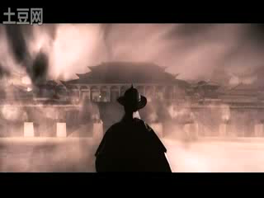

Slide 18



3. 八股取士
明朝一考生准备参加科举考试，阅读课本P68，思考以下几条建议能采纳吗，为什么？
“熟读诸子百家的书籍。”
“写文章观点要独特创新。”
“写文章文体要灵活多样。”

Slide 19
3. 八股取士
命题范围
写作内容
文章格式
《四书》、《五经》
“熟读诸子百家的书籍。”
“写文章观点要独特创新。”
“写文章文体要灵活多样。”
根据朱熹《四书集注》等指定注疏，仿古代圣贤语气，不得随意发挥。
破题
两句点明题意
承题
承接破题阐明
起讲、入手
议论开始
（八股文）
起股、中股、后股、束股
正式议论
由此可见，皇帝希望通过八股取士录取什么类型的人？
皇帝的忠实奴仆、皇帝旨意的顺从者。
Notes:
文章的每个段落死守在固定的格式里，不能搞灵活多样，字数也有限制，考生只能按照题目的字义敷衍成文，写空洞无物的文章。
考试范围是单一的还是多样的？
答题格式是固定的还是灵活的？

Slide 20

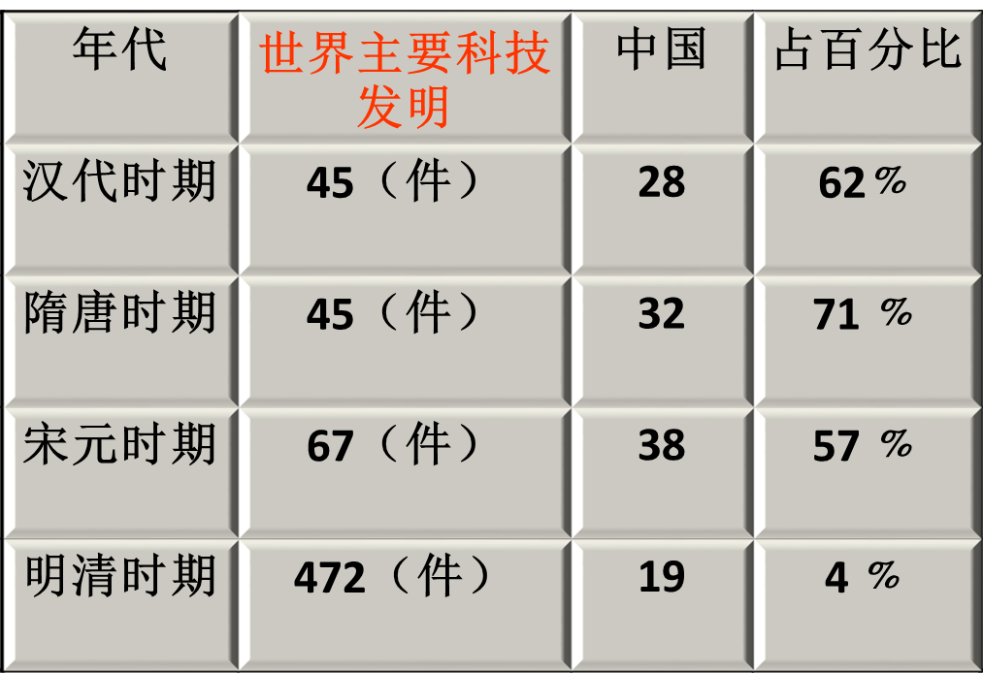
请同学们想一下这样的考试改革，好还是不好，产生了怎样的影响？
材料一：
材料二：《举子看榜图》
积极：考试形式标准化，利于规范考试。
消极：
①八股取士成为加强皇权，钳制读书人思想的有力武器；
②严重束缚了知识分子的聪明才智和创造精神，阻碍了科学文化的发展与社会的进步。
Notes:
请看《举子看榜图》，同学们可以从举人的表情、神态去观察他们对待皇榜的态度。同学们感受到了举人对皇榜的重视。人物迥异的表情体现了每位考生都为这张皇榜如痴如醉，生动地刻画出八股取士对读书人的影响之深。明末清初思想家顾炎武曾讲过“八股之害等于焚书，而败坏人材有甚于咸阳之郊……”从这段话我们可以看出顾炎武对明朝后期科举制弊端的态度。你同意这种说法吗？为什么？
由此请大家结合图片及材料议一议：八股取士对教育、选官等方面造成什么样的影响？大家回答得很全面，一方面明朝实行八股取士规范严格，使中国的考试制度在走向标准化同时也固定化和模式化了，为了考取功名，读书人将四书、五经研究得出神入化，将朱熹的《四书集注》运用得娴熟之至！导致教学内容单一，考试形式呆板，使许多读书人埋头攻读经书，不讲求实际学问，从而扼杀了读书人的创造性和聪明才智，束缚了人们的思想，不利于教育的发展；通过八股取士选拔的“人才”大多是严守规矩和读死书、死读书之人，选出的官员都成为皇帝旨意的顺从着，适应了皇权加强的趋势，但不利于选贤任能，不利于政治的发展，对中国思想文化、科学技术的进步与发展造成严重的阻碍。

Slide 21
科举制的发展史
朝代 | 阶段 | 发展变化
隋朝 | 创立 | 隋文帝：
 |  | 隋炀帝：
唐朝 | 完善 | 唐太宗：
 |  | 武则天：
宋朝 | 改革 发展
明朝 | 演变
初步建立起通过考试选拔人才的制度。
创立进士科，科举制正式确立。
增加考试科目，进士科逐渐成为最重要的科目。
大力发展科举制，创立殿试制度、开设武举。
大幅度增加科举取士的名额，提高进士地位。
八股取士
Notes:
【过渡】：后来，明太祖为了使官员能对自己彻底的忠诚、选拔出死死听命于自身而且不会口出狂言触怒自身的人，他逐渐找到了一种加强思想控制方式，就是科举上实行八股取士。

Slide 22
材料:明初，到处田畴荒芜...有些地区竞人烟断绝。国家的税源几近枯竭，陷入“租税无所从出”的困境。
——《明史十讲》
经济形势：经济衰败，荒凉贫穷
Notes:
针对这一些烦恼，朱元璋为力求能坐稳江山、稳固皇权，吸取了元朝灭亡的教训，他使出一些撒手锏，并且他的继承者也基本沿袭了他所采取的做法。

Slide 23

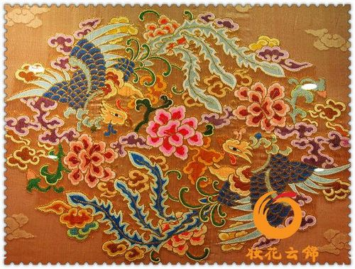
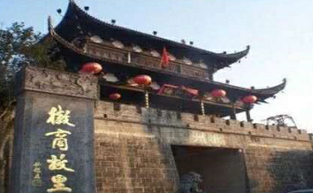
三、经济发展
Notes:
朱元璋通过一系列措施强化君主专制中央集权，稳定了政局，为经济的发展提供了较为安定的有利的政治环境局面。
同时，朱元璋因为贫寒的出身令其更加了解民间疾苦，所以面对几十年战乱之后遍地荆棘、满目疮痍的现状，朱元璋重视恢复发展社会经济，采取与民休息的政策以及一系列的措施促进社会生产。

Slide 24
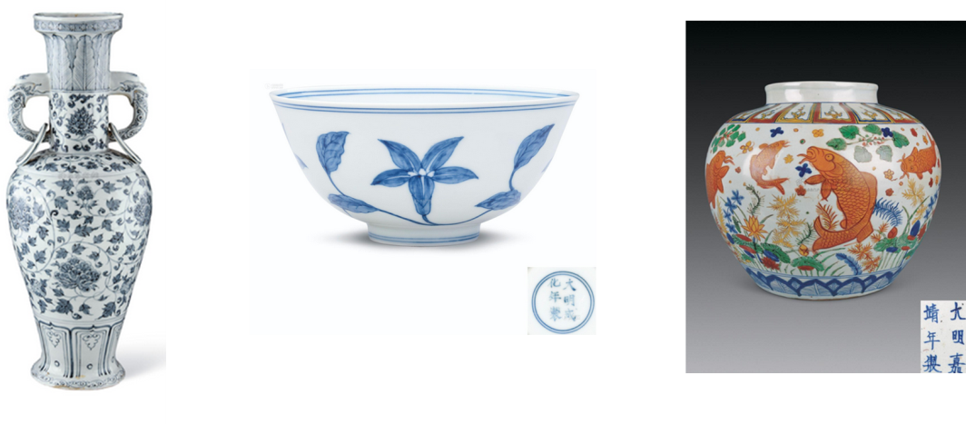

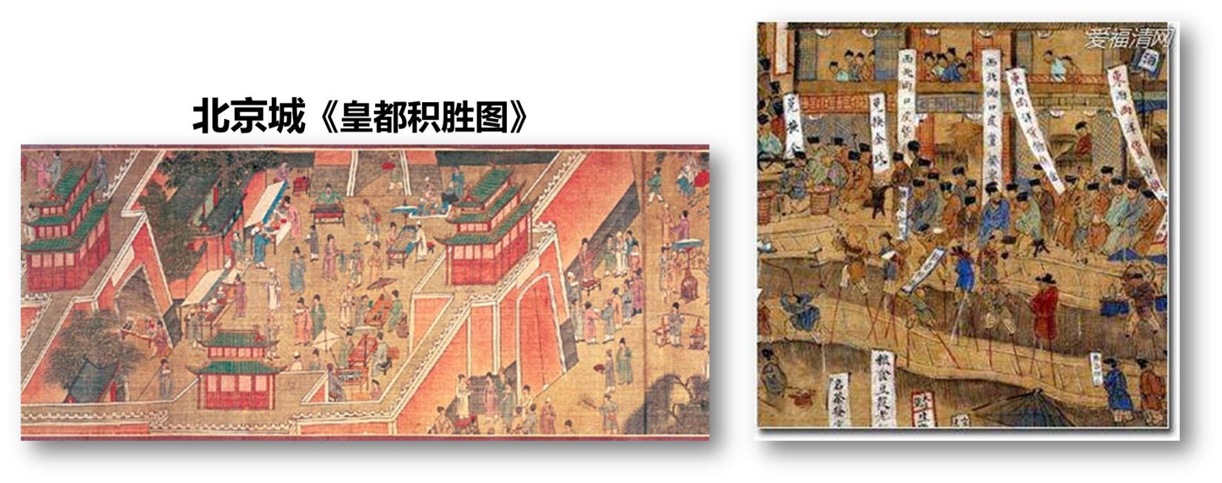
手工业
农业
明朝时，农业、手工业和商业，在前代的基础上继续发展。
商业

Slide 25

填一填：结合教材P69，完成关于明朝经济发展的表格。
行业 | 主要成就(前代基础上的发展)
农业 | 引进原产于（ ）的新作物（ ）、甘薯、马铃薯、花生和向日葵。
手工业 | 1、棉纺织业：从（ ）推向北方； 2、丝织业：（ ）是明代丝织业中心； 3、制瓷业：（ ）是全国的制瓷中心(青花瓷)。
商业 | 1、商品经济相当活跃； 2、全国性的商贸城市( 、 ) 3、（ ）出现(安徽的徽商、山西的晋商)

Slide 26
填一填：结合学案与教材P69，完成关于明朝经济发展的表格。
行业 | 主要成就(前代基础上的发展)
农业 | 引进原产于（ 南美洲 ）的新作物（ 玉米 ）、甘薯、马铃薯、花生和向日葵。
手工业 | 1、棉纺织业：从（ 南方 ）推向北方； 2、丝织业：（ 苏州 ）是明代丝织业中心； 3、制瓷业：（ 景德镇 ）是全国的制瓷中心(青花瓷)。
商业 | 1、商品经济相当活跃； 2、全国性的商贸城市( 北京 、 南京 ) 3、（ 有名的商帮 ）出现(安徽的徽商、山西的晋商)

Slide 27
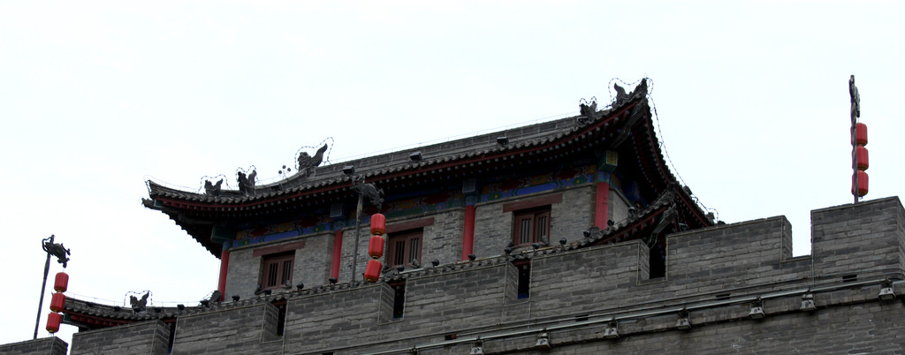
建明诛元：
1368年 朱元璋 应天府（南京）。
提供基础
地方：
三司；
全面改革官制
废丞相，权分六部；
明朝的统治
中央：
强化皇权
建立厂卫制度
稳固统治
改革科举制度
八股取士
有利环境
经济发展
Notes:
元朝末年社会黑暗，农民揭竿而起，朱元璋脱颖而出并建立了大明王朝，为维护统治，他在政治、军事、思想、经济等方面采取了一系列的措施。政治上，在中央，废除了丞相，权分六部，在地方上，废行省，设置三司；军事上，设置五军都督府使其与兵部相互制约；思想文化上，推行八股取士以达到思想控制的目的；经济上，与民休息，社会经济得到较大发展。

Slide 28
感知历史
如果你是明朝的一位官员、读书人，甚至是皇帝，你生活的幸福指数高吗？请说出你的理由。你认为社会的发展应该创设怎样的环境？
民主
自由
开放
创新

Slide 29
推荐书目
💗《朱明王朝》易中天 著，浙江文艺出版社。
💗《微历史：明朝就是如此有趣》丁振宇 著，台海出版社。
💗《大明朝1368——1644从洪武到崇祯的权力变局》宗承灏 著，
北京联合出版公司。
💗《明朝那些事儿》当年明月 著，浙江人民出版社。

